Slide 1
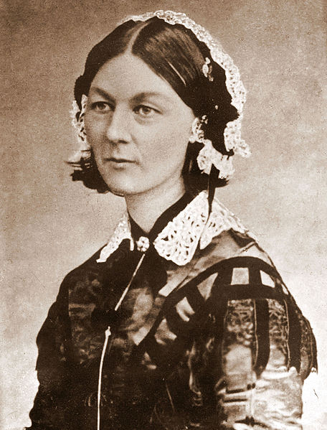
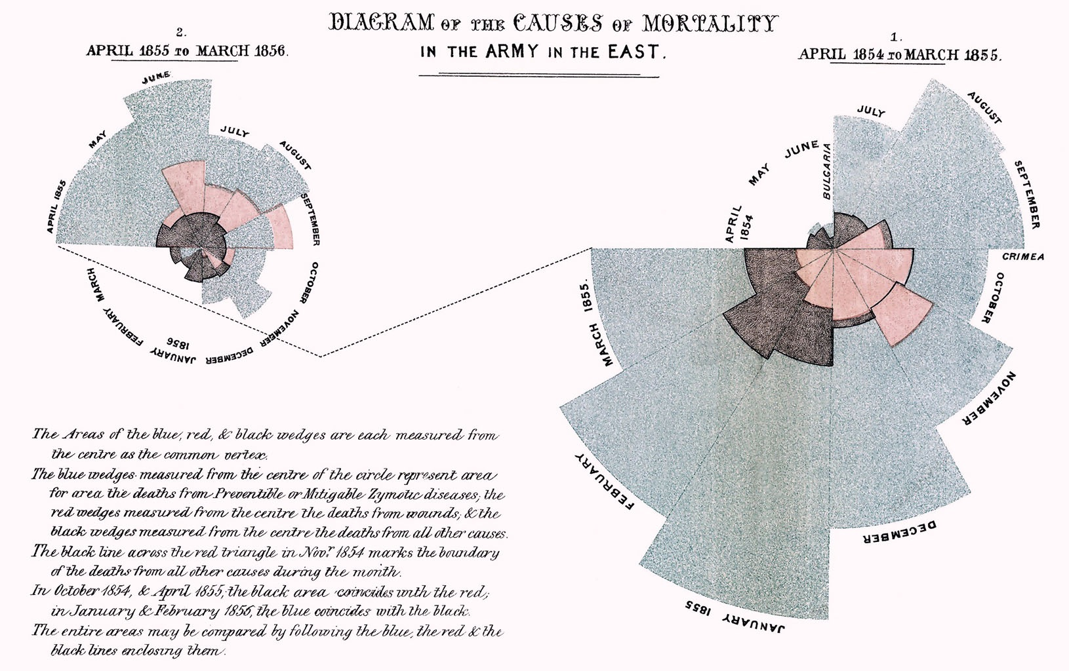
计算机信息技术介绍(6)
数据可视化（Data Visualization）
程序设计导论
Notes:
適逢 1854 年的克里米亞戰爭，南丁格爾與其它 38 位女性志願者的身份來到英軍位於俄國克李米亞半島的野戰醫院；當時的野戰醫院衛生條件極差，甚至連乾淨的水源與廁所都沒有，讓 1854 年冬天的傷士死亡率高達 23%，直到 1855 年 John Sutherland 博士等土木、水利工程專家所帶領的衛生委員會來到醫院改善整體的衛生環境後，才將死亡率戲劇性的降至 2.5% 。當時的南丁格爾注意到這件事，並認為政府應該要改善戰地醫院的品質來拯救更多年輕的生命。

Slide 2

程序设计导论
2017-2018秋季学期
第八讲
文件处理
授课教师：范举 副教授
时间：2017年12月11日
Distributed Database Systems

Slide 3

Tell me and I forget.
Teach me and I remember.
Involve me and I learn.
-- Benjamin Franklin
程序设计导论

Slide 4
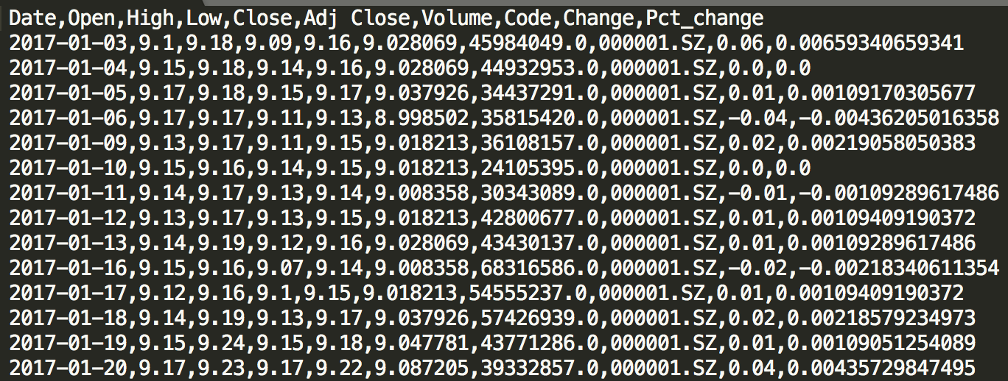
文件处理
大作业股票数据文件sample_stock.csv
  怎么把数据读出来？
  怎么把处理后的结果写到另一个文件中？
  例子：统计记录条数、股票代码个数，写文件
程序设计导论

Slide 5
如何自学文件处理？
分类 函数名 功能
打开文件 fopen() 打开文件
关闭文件 fclose() 关闭文件
文件定位 fseek() 改变文件位置指针的位置
rewind() 使文件位置指针重新至于文件开头
ftell() 返回文件位置指针的当前值
文件状态 feof() 若到文件末尾，函数值为真
ferror() 若对文件操作出错，函数值为真
clearerr() 使ferror和feof()函数值置零
程序设计导论

Slide 6
如何自学文件处理？
分类 函数名 功能
文件读写 fgetc(),getc()从指定文件取得一个字符
fputc(),putc()把字符输出到指定文件
fgets()从指定文件读取字符串
fputs()把字符串输出到指定文件
getw()从指定文件读取一个字（int型）
putw()把一个字输出到指定文件
fread()从指定文件中读取数据项
fwrite()把数据项写到指定文件中
fscanf()从指定文件按格式输入数据
fprintf()按指定格式将数据写到指定文件中
程序设计导论

Slide 7
文件的概念
文件是指存储在外部介质上数据的集合
在操作系统中，程序、数据以文件的方式进行管理。
文件是C语言中一种重要的数据管理、保存方式。
程序设计导论

Slide 8
C语言中的文件
C语言把文件看作一个字符序列，即由一个一个字符的数据顺序组成。
根据数据的组织形式，可分为文本文件（text file，又叫ASCII）和二进制文件（binary file）。
C文件是一个字节流或二进制流。它把数据看作是一连串的字符或字节。

Slide 9
文件指针
每个文件在内存有一个缓冲区，用来存放文件的有关信息。
用户通过文件指针使用文件。
C标准中定义文件指针类型为FILE，例：
FILE *fp;
FILE *f[5];

Slide 10
FILE的定义
在stdio.h文件中有以下的文件类型声明
typedef struct {
short level; //缓冲区“满”或“空”的程度
unsigned flags; //文件状态标志
char fd; //文件描述符
unsigned char hold; //如无缓冲区不读取字符
short bsize; //缓冲区的大小
unsigned char *buffer; //数据缓冲区的位置
unsigned char *curp; //指针，当前的指向
unsigned istemp; //临时文件，指示器
short token; //用于有效性检查
} FILE;

Slide 11
场景一：文本文件的读写
将sample_stock.csv的内容打印到屏幕上，并且写入到另一个文件stock_copy.txt中
思路一：一个字符一个字符的读入
程序设计导论

Slide 12
#include <stdio.h>
#include <stdlib.h>
int main() {
FILE *in, *out;
char infile[100], outfile[100];
printf("Enter the infile name:");
scanf("%s", infile);
printf("Enter the outfile name:");
scanf("%s", outfile);
if ( (in=fopen(infile,"r")) == NULL) {
printf("cannot open infile: %s\n", infile);
return 0;
}
if ((out=fopen(outfile,"w")) == NULL) {
printf("cannot open outfile: %s\n", outfile);
return 0;
}
while( !feof(in) ) {
char ch = fgetc(in);
printf ("%c", ch);
fputc(ch, out);
}
fclose(in);
fclose(out);
return 0;
}
程序设计导论

Slide 13
场景一：文本文件的读写
将sample_stock.csv的内容打印到屏幕上，并且写入到另一个文件stock_copy.txt中
思路二：一行一行的读入
程序设计导论

Slide 14
int main() {
FILE *in, *out;
char infile[100], outfile[100];
printf("Enter the infile name:");
scanf("%s", infile);
printf("Enter the outfile name:");
scanf("%s", outfile);
if ((in = fopen(infile, "r")) == NULL) {
printf("cannot open infile: %s\n", infile);
return 0;
}
if ((out = fopen(outfile, "w")) == NULL) {
printf("cannot open outfile: %s\n", outfile);
return 0;
}
while (!feof(in)) {
char line[100];
fgets(line, 100, in);
printf("%s", line);
fputs(line, out);
}
fclose(in);
fclose(out);
return 0;
}
程序设计导论

Slide 15
场景一：文本文件的读写
将sample_stock.csv的内容打印到屏幕上，并且写入到另一个文件stock_copy.txt中
思路三：使用C++的流
程序设计导论

Slide 16
#include <iostream>
#include <fstream>
using namespace std;
int main() {
char infile[100], outfile[100];
cout << "Enter the infile name:";
cin >> infile;
cout << "Enter the outfile name:";
cin >> outfile;
ifstream in(infile);
ofstream out(outfile);
if (!in.is_open()) {
cout << "Error opening file" << infile;
return 0;
}
if (!out.is_open()) {
cout << "Error opening file" << outfile;
return 0;
}
while (!in.eof()) {
char line[100];
in.getline(line, 100);
cout << line << endl;
out << line << endl;
}
in.close();
out.close();
return 0;
}
程序设计导论

Slide 17
场景二：二进制文件的读写
示例：将学生的成绩存储到磁盘文件上去。
程序设计导论

Slide 18
例13.6 将学生的成绩存储到磁盘文件上去。
#include <stdio.h>
#define NUMBER_OF_STUDENTS 4
struct student_type
{
char name[10];
int num;
int age;
char addr[15];
} stud[NUMBER_OF_STUDENTS]={
{"Zhang", 1001, 19, "room-101"},
{"Fun", 1002, 20, "room-102"},
{"Tan", 1003, 21, "room-103"},
{"Ling", 1004, 21, "room-104"}
};

Slide 19
（续）
int save()
{
FILE *fp;
int i;
if ((fp=fopen("stu_list.txt", "wb")) == NULL ){
printf("cannot open file.\n");
return -1;
}
for(i=0; i<NUMBER_OF_STUDENTS; i++ )
if (fwrite(&stud[i], sizeof(struct student_type), 1, fp) != 1 ) {
printf("file write error\n");
return -1;
}
fclose(fp);
return 0;
}

Slide 20
（续）
int display()
{
FILE *fp;
int i;
if ((fp=fopen("stu_list.txt", "rb")) == NULL ) {
printf("cannot open file.\n");
return -1;
}
for(i=0; i<NUMBER_OF_STUDENTS; i++ )
if (fread(&stud[i], sizeof(struct student_type), 1, fp) != 0 )
printf("(%d)\t%-10s\t%4d\t%4d\t%-15s\n", i+1, stud[i].name, stud[i].num, stud[i].age, stud[i].addr);
else
break;
fclose(fp);
return 0;
}

Slide 21
文件打开与关闭

Slide 22
打开文件
ANSI C规定fopen( )函数用来打开文件，fopen的一般形式：
FILE *fopen(const char *filename, const char *mode);
其中：
  文件名：也可叫文件说明，包括文件名和文件所在存储路径。
  打开方式：见下表

Slide 23
（续）
文件使用方式 | 含义
r | 只读
w | 只写
a | 追加
rb | 二进制只读
wb | 二进制只写
ab | 二进制追加
r+ | 读/写一个已有的文件
w+ | 读/写建立一个新文件
a+ | 读/写一个已有的文件，追加写
rb+ | 读/写一个已有的二进制文件
wb+ | 读/写建立一个新二进制文件
ab+ | 读/写一个已有的二进制文件，追加写

Slide 24
（续）
返回值：
  成功，返回有效的文件指针；
  失败，返回NULL指针。

Slide 25
打开文件
FIEL *fp;
//写法一：
fp = fopen("f:\\example\\a1", "r" );
//写法二：
if ( (fp=fopen("d:\\file1", "r" ) ) == NULL )
{
printf( " cannot open this file.\n" );
return 0;
}

Slide 26
关闭文件
fclose函数的一般形式：
int fclose( FILE *stream );
其中
  关闭指定的文件。
  返回值：
    成功，返回0
    失败，返回EOF

Slide 27
打开和关闭文件
#include <string.h>
#include <stdio.h>
int main(void)
{
FILE *fp;
char buf[11] = "0123456789";
// create a file containing 10 bytes
fp = fopen("DUMMY.FIL", "w");
fwrite(&buf, strlen(buf), 1, fp); //写文件
// close the file
fclose(fp);
return 0;
}

Slide 28
文件的定位

Slide 29
rewind
功能：重定位流文件指针到文件开始处。
定义：
void rewind( FILE *stream );
其中：
  stream：流文件名。
返回值：无

Slide 30
fseek
功能：重定位流文件的指针。
定义：
int fseek( FILE *stream, long offset, int whence );
其中：
  stream：流文件名；
  offset：偏移量，从文件起始向前移动的字节数。
  whence：偏移量的起始位置，取值：
    SEEK_CUR ：Current position of file pointer
    SEEK_END ：End of file
    SEEK_SET ：Beginning of file
返回值：
  成功：返回0
  失败：返回非0值。

Slide 31
例13.7
在磁盘文件上存有10个学生的数据。要求将第1、3、5、7、9学生数据输入计算机，并在屏幕上显示出来。

Slide 32
#include <stdlib.h>
#include<stdio.h>
struct student_type
{ char name[10];
int num;
int age;
char sex;
}stud[10];
int main()
{ int i;
FILE *fp;
if((fp=fopen("stud-dat","rb"))==NULL)
{
printf("can not open file\n");
return 0;
}
程序：

Slide 33
（续）
  for(i=0;i<10;i+=2)
  {
  fseek( fp, i*sizeof(struct student_type), 0);
  fread( &stud[i], sizeof(struct student_type), 1, fp);
  printf(“%s %d %d %c\n”,stud[i].name,
  stud[i].num,stud[i].age,stud[i].sex);
  }
  fclose(fp);
  return 0;
}

Slide 34
ftell
功能：返回文件指针当前的位置。
定义：
long ftell( FILE *stream );
其中：
  stream：流文件名。
返回值：
  成功：返回指针当前的位置；
  失败：返回-1L。

Slide 35
ferror
功能：出错检测
定义：
int ferror( FILE *stream );
其中：
  stream：流文件名。
返回值：
  出错：返回非0；
  未出错：返回0。

Slide 36
clearerr
功能：使文件错误标志和文件结束标志置为0
定义：
void clearerr( FILE *stream );
其中：
  stream：流文件名。
注意：
只要出现错误标志，就一直保留，直到对同一文件
调用clearerr函数或rewind函数，或任何其他一个输
入输出函数。

Slide 37

课件下载与互动
https://github.com/fanju1984/introduction-to-programming/wiki
GIT教程：http://www.runoob.com/git/git-tutorial.html
程序设计导论

